Slide 1
数据挖掘前传之
pandas基础篇
快
帅
酷
学技术讲究的是套路
讲师：沈逸

Slide 2
日期处理学习(1):生成日期索引、"伪造"点击量报表

Slide 3
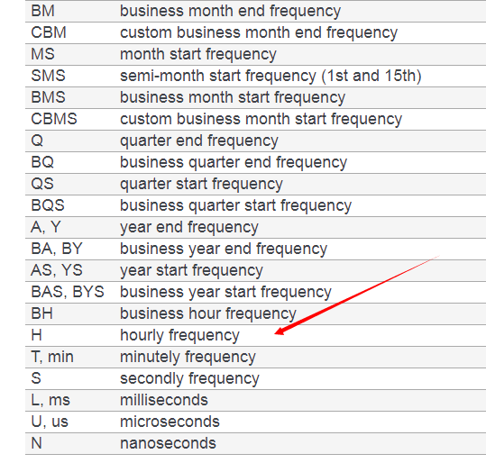
首先看如何生成一段时间序列
print(pd.date_range('2018-1-1','2018-1-2',freq="H"))
date_range 可以用来生成一个datatimeindex （后面我们用到），我们之前都是用类似于商品ID、用户ID等,实际进行数据分析时 日期型索引是很常用的。
freq 的参数 可以查这里
https://pandas.pydata.org/pandas-docs/stable/timeseries.html#timeseries-offset-aliases

Slide 4
指定periods 参数
如果你只想弄个6小时
那么
print(pd.date_range('2018-1-1', periods=6,freq="H"))

Slide 5
这个学了有啥用
我们来看个黑暗需求。
为了应付老板查看统计的需求，部门经理让我们伪造一些点击量数据
譬如我们有3类商品，分别是图书类、生活用品、母婴用品等等,要求伪造一个月的点击量数据
日期,图书类,生活用品,母婴用品
2018-1-1,2000,1200,4000

Slide 6
第一步
利用numpy来生成一些序列。我们可以使用随机函数
譬如这个:
np.random.randint(1000,10000)
这可以生成一个从1000到10000的一个数字 ,int型 [`low`, `high`)
那要生成一组数据呢？譬如 31行3列。也就是31*3
print(np.random.randint(1000,10000,(31,3)))

Slide 7
第二步
生成dataframe
prod_rep=pd.DataFrame(np.random.randint(1000,10000,(31,3))
,index=pd.date_range('2018-1-1', periods=31,freq="D")
,columns=["图书类","生活用品","母婴类"])
print(prod_rep)
回写到csv文件

Slide 8
接上页
http://pandas.pydata.org/pandas-docs/stable/generated/pandas.DataFrame.to_csv.html
prod_rep.to_csv("./files/class10/prod_rep.csv")
这时你会发现index木有标签，这很正常。只要加入index_label即可
prod_rep.to_csv("./files/class10/prod_rep.csv",index_label="日期")

Slide 9
欢迎加入我们的QQ群
程序员在囧途教育QQ群
1、主群：606976586

